Slide 1

Tarsus Üniversitesi
Kalite Güvencesi Sistemi
Doğancan ÇAVMAK
Kalite Koordinatörlüğü

Slide 2

Kalite Yönetimi
Tanımlı ve standartlaşmış süreçler
Kanıta dayalı süreç yönetimi
Paydaş katılımlı karar verme
Sürekli ölçüm ve izleme

Slide 3

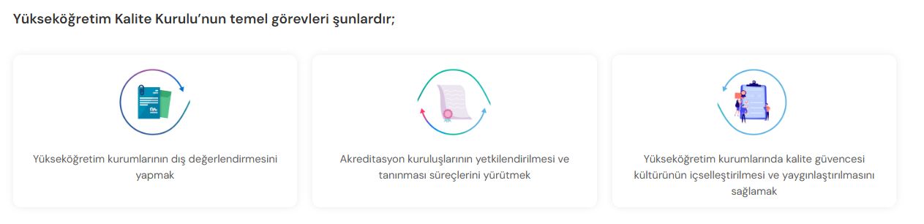
Yükseköğretim Kalite Sistemi

Slide 4
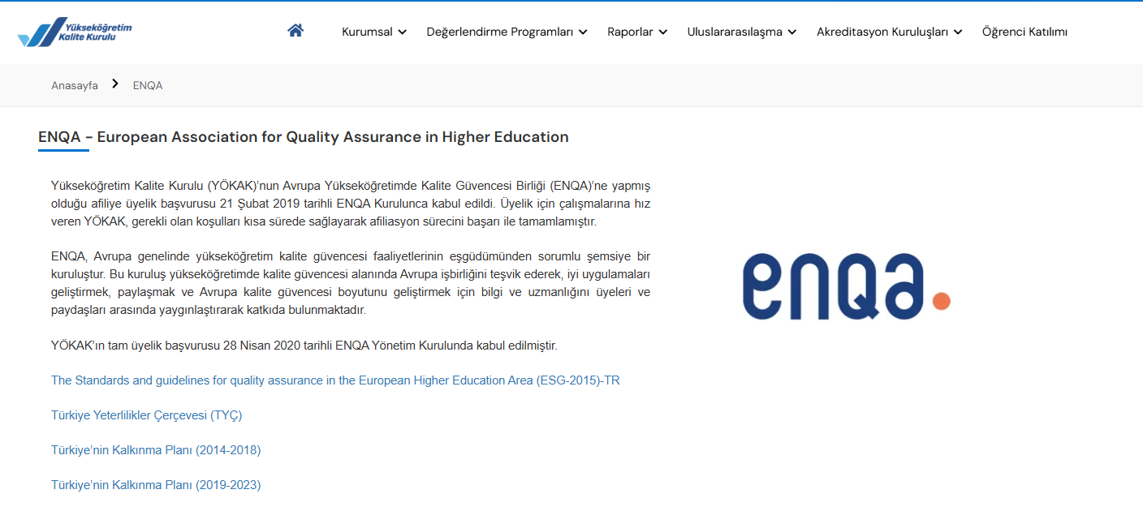
Yükseköğretim Kalite Sistemi

Slide 5
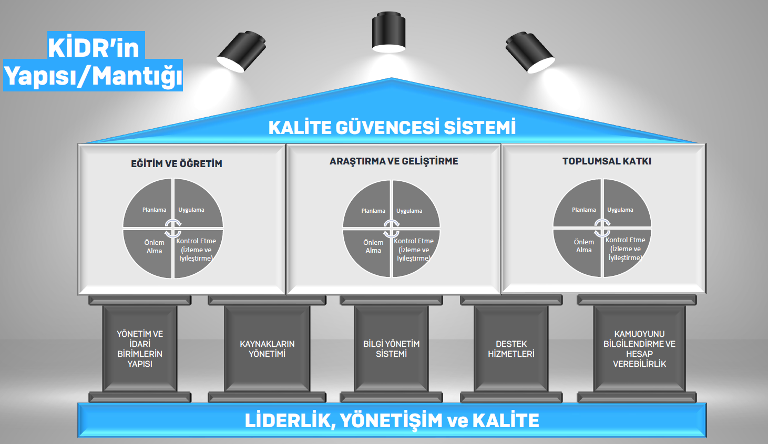

Slide 6
YÖKAK Sistemi
Liderlik, Yönetişim ve Kalite, Eğitim ve Öğretim, Araştırma ve Geliştirme ve Toplumsal Katkı başlıkları altında toplam 14 ölçüt ve 46 alt ölçüt ile değerlendirme yapmaktadır.
Her bir alt ölçüt için 1’den 5’e doğru olmak üzere olgunluk seviyeleri tanımlanmıştır.

Slide 7
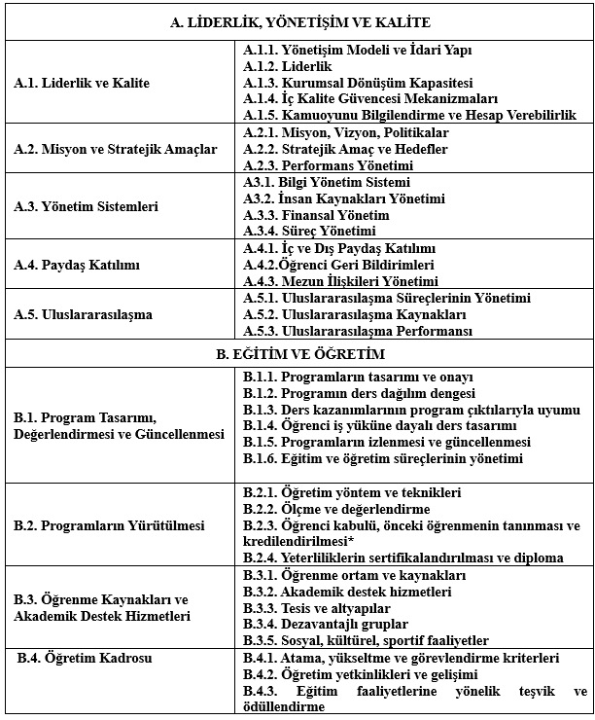
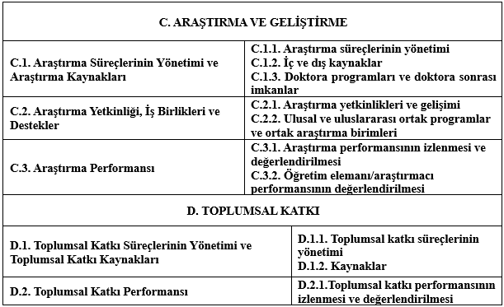
Yükseköğretim Kalite Sistemi

Slide 8
Kurumsal Akreditasyon Programı
Cevap İstenen Temel Sorular
Kurumun değerleri, misyon, vizyon ve hedefleriyle uyumlu olarak; liderlik, yönetişim ve kalite, eğitim ve öğretim, araştırma ve geliştirme ve toplumsal katkı süreçlerinde sahip olduğu kaynakları ve yetkinlikleri nasıl planladığı ve yönettiği,
Kurumun genelinde ve süreçler bazında izleme ve iyileştirmelerin nasıl gerçekleştirildiği,
Planlama, uygulama, izleme ve iyileştirme süreçlerine paydaş katılımının ve kapsayıcılığın nasıl sağlandığı,
Kurumun iç kalite güvencesi sisteminde güçlü ve iyileşmeye açık alanların neler olduğu,
•Gerçekleştirilemeyen iyileştirmelerin nedenleri,
Yükseköğretimin hızlı değişen gündemi kapsamında kurumun rekabet avantajını koruyabilmesi için kalite güvencesi sisteminde sürdürülebilirliği nasıl sağlayacağı

Slide 9

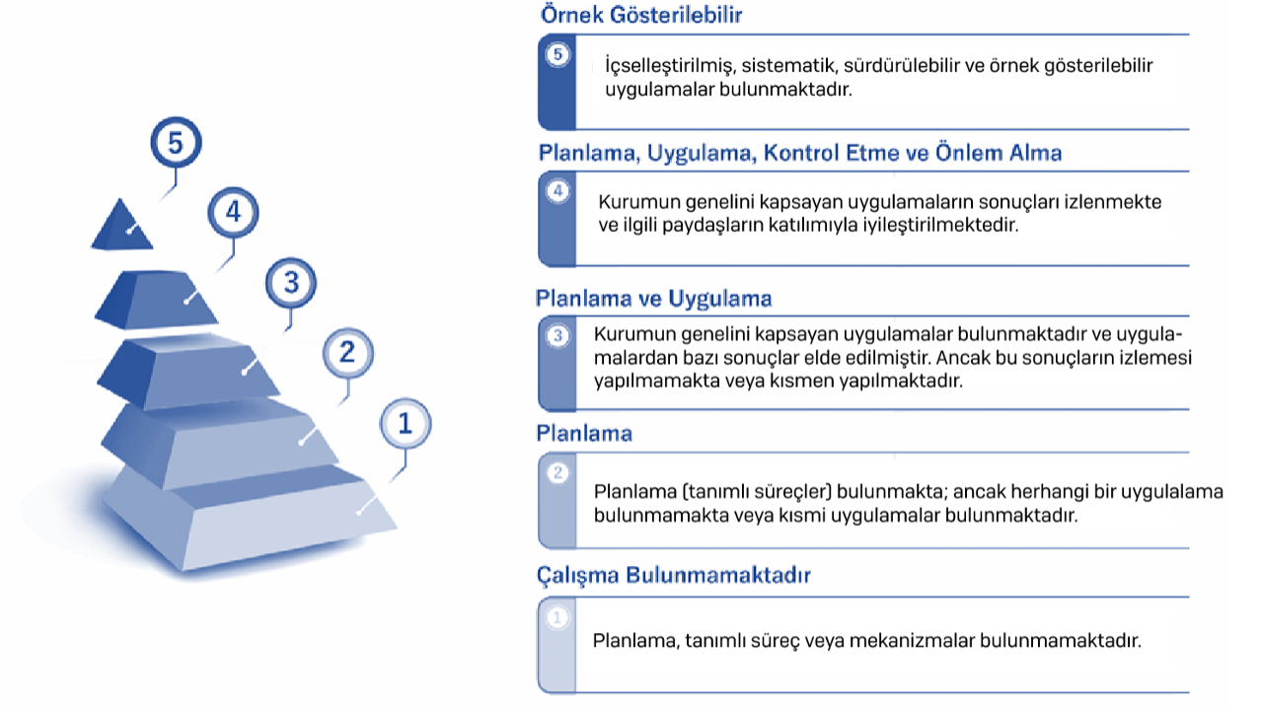
YÖKAK Değerlendirme Ölçeği
GÖRSEL ALANI

Slide 10
4 olgunluk seviyesi…
Tanımlı süreçler mevcuttur,
Tanımlı süreçler çerçevesinde kurumun geneline yayılmış uygulamalar mevcuttur,
Uygulamalar sistematik olarak iç ve dış paydaş katılımı ile izlenmektedir,
İzlemler sonrası iyileştirmeler yapılmaktadır.
GÖRSEL ALANI

Slide 11
Genel Beklentiler-1
Kalite kültürünün kurumun geneline yayılmış olması.. Tek veya birkaç birimin yürüttüğü çalışmalar bunu kanıtlamaz. Bazen mükemmel olsalar bile..
Öğrencilerin süreçlerde ve kararlarda yer alması..
Her mevki ve görevden çalışanların yer alması..
Kararların kurul/komisyon gibi çoklu mekanizmalar ile alınması..
İzleme ve iyileştirmenin sistematik olması.. Kesintiye uğrayan süreçler olumsuz değerlendirmelere sebebiyet veriyor.
Ölçme ve izleme sistematiğinin çeşitli kaynaklardan yapılması..
GÖRSEL ALANI

Slide 12
Genel Beklentiler-2
Eğitim-öğretim, araştırma-geliştirme ve toplumsal katkının entegre bir şekilde ve yüksek bir uyum içerisinde yürümesi..
Dokümantasyonların ve raporların net ve öz kanıt niteliği taşıması..
Yüksek düzeyde şeffaflık, kamuoyu bilgilendirmesinin mevcudiyeti..
Raporlarda tutarlı ve dürüst olunması.. Eksikliklerin şeffaf bir şekilde açıklanması.. Hem güçlü hem zayıf yönlerin vurgulanması..
GÖRSEL ALANI

Slide 13
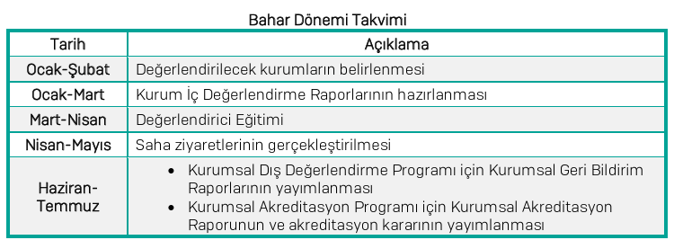
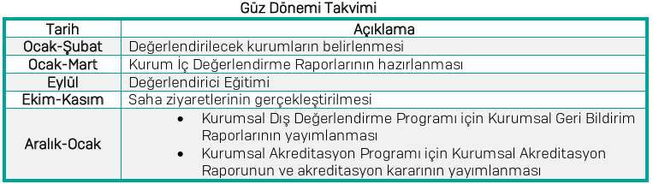
KAP Takvimi

Slide 14
Genel Saha Ziyareti Görüşmeleri
Birinci Gün
Rektör ile görüşme
Kalite komisyonun sunumu ve soru cevaplar
Senato ve Yönetim Kurulu üyeleri ile görüşme
Fakülte ziyaretleri -dekanlar ve sonrasında öğretim elemanları
Fakülte ziyaretleri – öğrenciler ile görüşme
Dış paydaşlar ile görüşme
İkinci Gün
Enstitü, yüksekokulu, meslek yüksekokul ziyaretleri – yönetim sonrasında akademik personel
Enstitü, yüksekokulu, meslek yüksekokul ziyaretleri- öğrenci görüşmeleri
İdari birimlere ziyaret- yöneticiler ve personel
Araştırma birimlerine/merkezlerine ziyaret

Slide 15
Genel Saha Ziyareti Görüşmeleri
Üçüncü Gün
Rektör ile görüşme
Rektör, dekanlar, müdürler, kalite komisyonu ve diğer yöneticiler ile «çıkış görüşmesi»-- Sözlü bildirim
İzleme takımının kurumdan ayrılması

Slide 16
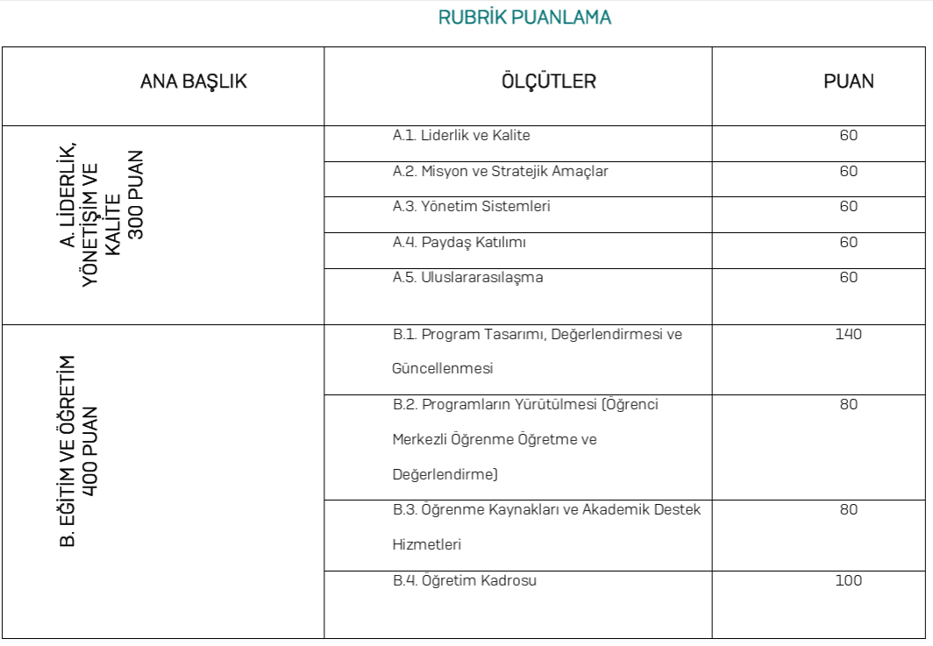
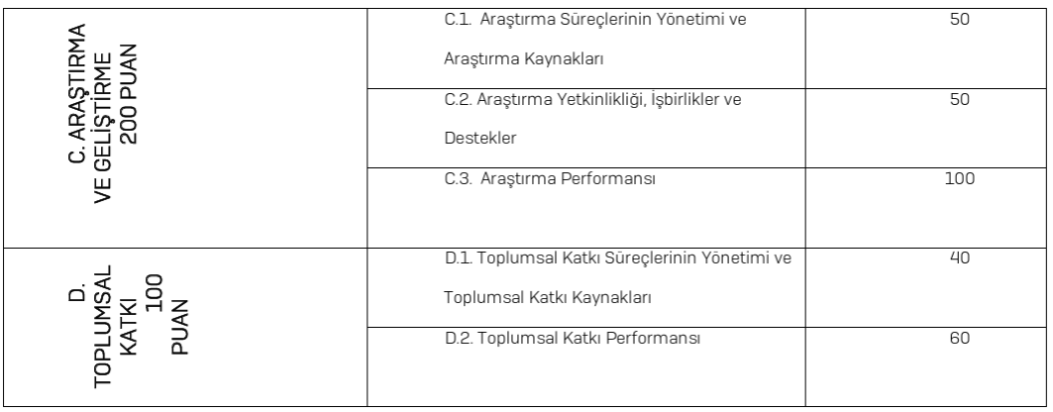
KAP Puanlandırma

Slide 17
KAP Puanlandırma
650 ve üzeri tam akreditasyon
500-649 puan arası koşullu akreditasyon
500 puan altı durumunda akreditasyon reddi kararı
Öğretim başlığında en az 280 puana sahip olmayan kurumlar 650 puan ve üzerinde olsa dahi tam akreditasyon alamazlar ve bu kurumlara (KAP kapsamına ilk defa alınan) koşullu akreditasyon verilir.

Slide 18
Tarsus Üniversitesi Kalite Güvencesi Sistemi

Slide 19
Tarsus Üniversitesi
Kalite Güvence Sistemi (KGS)
Tarihsel Gelişimi
2021
2021
2021
2021
2022
2023
2024
2024
Prosedür Tanımlamaları
Anket (ölçme-değerlendirme) Tasarımı
Form Standardizasyonu
Kalite Güvencesi Yönergesi Revizyonu
Komisyon Güncellemeleri
Kalite Güvencesi Yönergesi
Kalite Komisyonu
İş Akışları ve Görev Tanımlamaları
2025
2025
2024
2024
2024
2024
2024
Süreç Kartları ve Süreç Yönetimi El Kitabı
Anket, Talep, Doküman ve İş Akış Yönetimi Yazılımları
İyileştirme Eylem Planları
Liderlik Uygulamaları, Kalite Bilinci Değerlendirme Anketleri
PUKÖ Döngüleri
Kalite El Kitabı
Oryantasyon El Kitapları
2025
Kalite Yönetimi Karar Ağacı

Slide 20
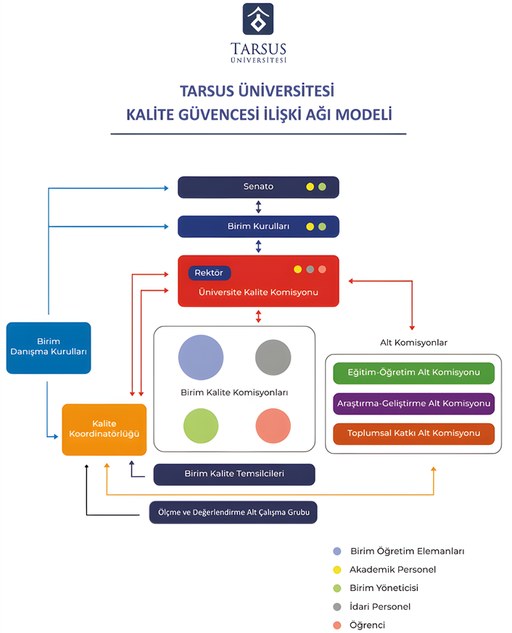

Slide 21
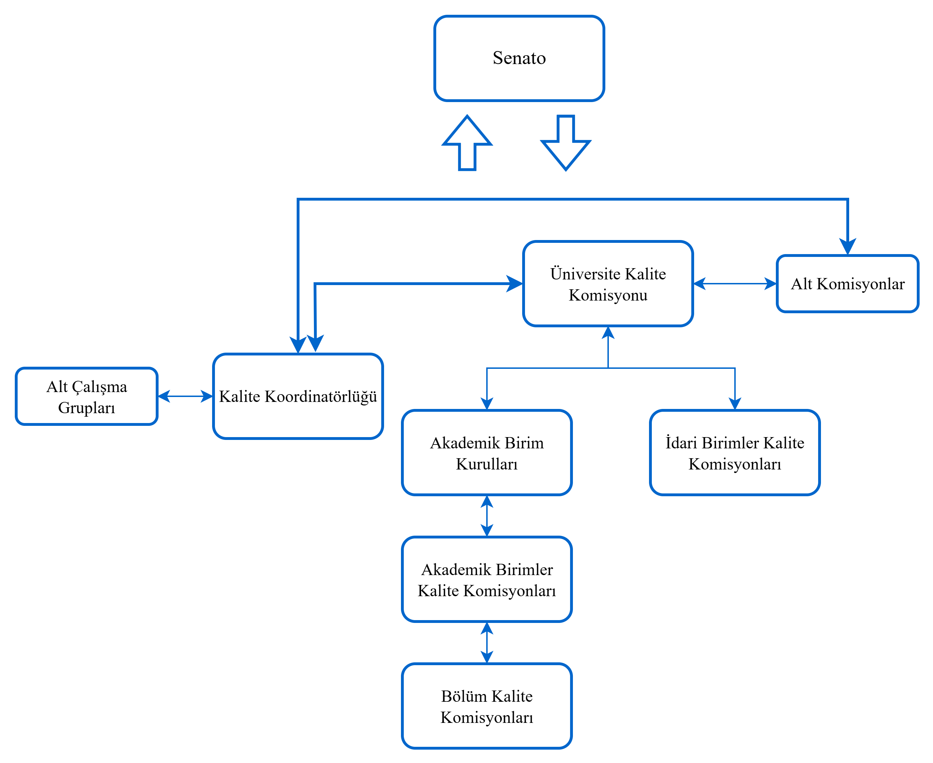
Komisyonlar Aracılığıyla Karar Alma ve İzleme

Slide 22
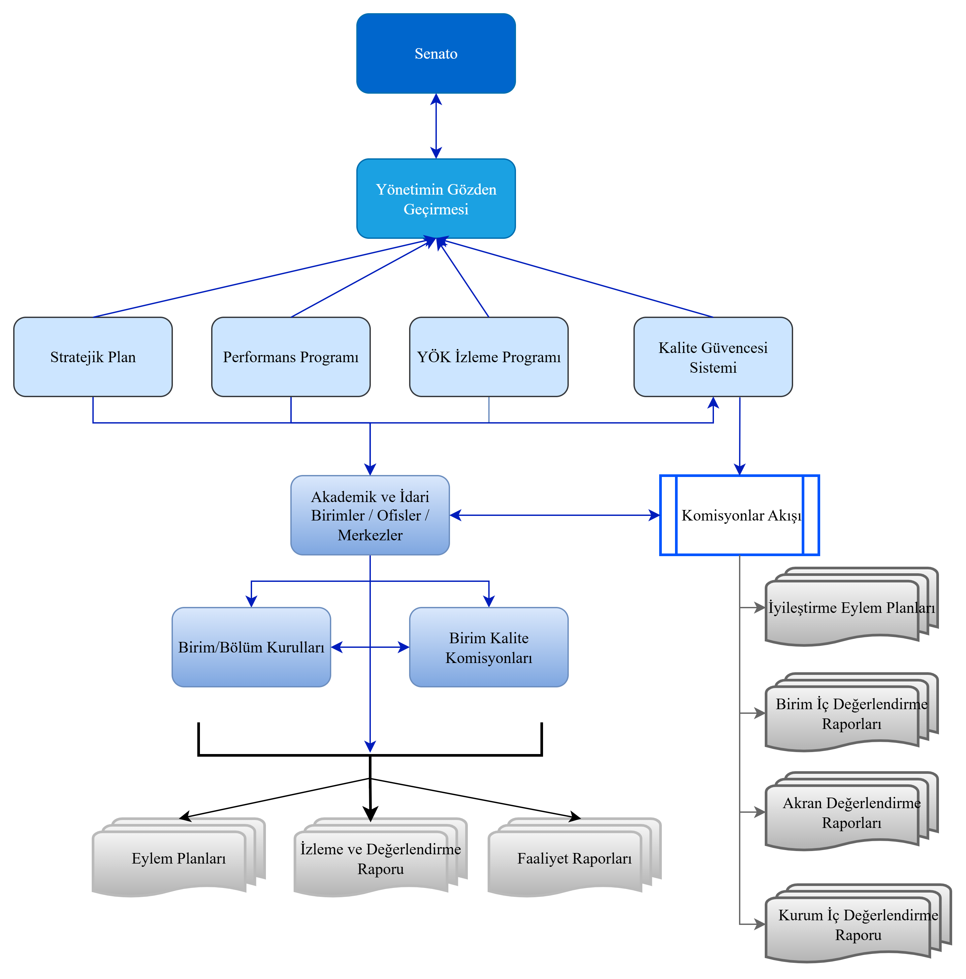
İzleme ve İyileştirme

Slide 23
Ana Süreç | Sürecin Tanımı | Alt Süreçleri
A. Yönetişim, Liderlik ve Kalite Yönetimi | Kurumun iç ve dış paydaşlarıyla iletişim süreçlerini, örgütsel yapısını ve yapı içerisindeki bilgi akışını tanımlar. Yükseköğretim sistemi içerisinde ulusal ve uluslararası değişimlere uyum ve sektörel rekabet için strateji geliştirme, uygulama ve izleme süreçlerini tanımlar. Yönetim yapısı içerisinde standardizasyonu sağlamak, hizmet kalitesini yükseltmek ve yüksek düzeyde iç ve dış paydaş memnuniyeti yaratmak için gerekli olan faaliyetleri ve bağlantıları içerir. | A.1.1.Kurumsal İletişim ve Organizasyon Yönetimi Süreci
 |  | A.1.2.Stratejik Planlama ve İzleme Süreci
 |  | A.1.3.Kalite Güvencesi Sistemi Yönetimi Süreci
B.Eğitim-Öğretim | Kurumun eğitim-öğretim faaliyetlerini yürüteceği genel ilkeleri ve adımları içerir. Yerel, ulusal ve uluslararası yükseköğretim ve araştırma-geliştirme kriterlerine uygun müfredat tasarımı, ders uygulamaları, ölçme ve değerlendirme yöntemleri ile, bu alanda yetkin öğretim elemanın varlığı ve devamlılığı için gerekli olan süreçleri ve faaliyetleri tanımlar. | B.1.1. Programların Tasarımı, İzlenmesi ve Güncellenmesi Süreci
 |  | B.1.2. Akademik Destek Hizmetleri Süreci
 |  | B.1.3. Öğretim Kadrosunun İzlenmesi ve Değerlendirilmesi Süreci
C. Araştırma-Geliştirme | Kurumun yerel, ulusal ve uluslararası araştırma-geliştirme ihtiyacına yönelik olarak alacağı aksiyonların belirlenmesi, yürütülmesi ve performansın izlenmesi faaliyetlerini tanımlar. AR-GE kaynaklarının tahsisatı, araştırmacı performansının izlenmesi alanlardaki akışları, bağlantıları ve süreçleri içerir. | C.1.1. Araştırma-Geliştirme Hedeflerinin ve Kaynaklarının Belirlenmesi Süreci
 |  | C.1.2. Araştırma Performansının İzlenmesi Süreci
D. Toplumsal Katkı | Kurumun bilimsel ve sosyal katkı alanlarında toplum yararına yönelik olarak yürüteceği faaliyetler için gerekli olan ilkeleri ve yol haritasını tanımlar. İlgili süreçlere yönelik ölçüm metodolojisini içerir. | D.1.1. Toplumsal Katkı Faaliyetlerinin Planlanması ve Yürütülmesi Süreci
 |  | D.1.2. Toplumsal Katkı Performansının İzlenmesi Süreci

Slide 24

Kalite El Kitabı
Kalite Güvencesi Sistemi
Hizmet Gerçekleştirme ve Süreçler
İyileştirme Döngüleri
Ölçme, Analiz ve İyileştirme
Kamuoyunu Bilgilendirme ve Hesap Verilebilirlik
https://kalite.tarsus.edu.tr/Files/ckFiles/kalite-tarsus-edu-tr/Kalite%20El%20Kitab%C4%B1.pdf

Slide 25
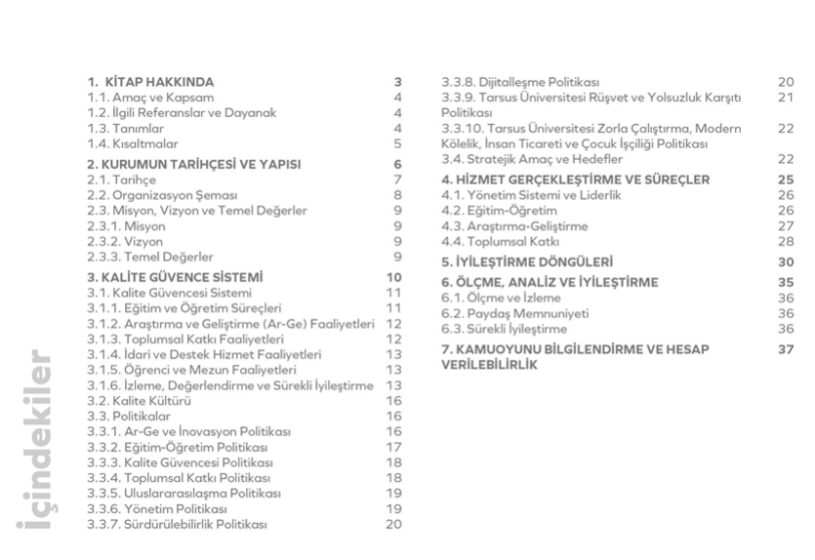
Kalite El Kitabı
Süreçleri oluşturan;
Faaliyetleri
Paydaşları
Yürütme, izleme ve değerlendirme döngülerini içermektedir.
https://kalite.tarsus.edu.tr/Files/ckFiles/kalite-tarsus-edu-tr/Kalite%20El%20Kitab%C4%B1.pdf

Slide 26
Eğitim- Öğretim Ana Süreci
Eğitim-öğretim ana faaliyeti; programların ve müfredatların tasarımı, değerlendirilmesi ve izlenmesi, derslerin/programların yürütülmesi, akademik destek hizmetleri ve öğretim kadrosunun değerlendirilmesi temel süreçlerini izlenmesi ve içermektedir.
Müfredat ve ders bilgileri “Bologna Bilgi Paketleri” aracılığıyla web sayfası üzerinden erişime açılır ve bölümler / ilgili öğretim elemanları tarafından her dönem başında incelenerek gerekli güncellemeler yapılır.
Ders dağılım dengesi ve ders programları, katılımcı bir anlayış ile bölüm ve birimlerdeki toplantılar aracılığıyla belirlenir ve akademik personel ders iş yükü her dönem takip edilir ve değerlendirilir.
Ders dağılım dengesi, ders öğrenme-çıktıları ve program kazanımları, öğrenci iş yükü ve ders uyumu, bölüm ve birim kurulları, öğrencileri de içeren paydaş toplantıları ve paydaş değerlendirme anketleri ile veriye dayalı olarak ölçülür.
Dersler ve uygulamalar, öğrencinin merkezde olduğu yenilikçi öğrenme yaklaşımları ile yürütülür. Ders ve uygulamaların akışı, ders öğrenme çıktıları ile uyumlu olacak şekilde yürütülür.
Ölçme ve değerlendirme kapsamında yenilikçi ve çağdaş yaklaşımlar uygulanır. Ölçme-değerlendirme yöntemi, ders bilgi paketleri ve öğrenci bilgi sistemi tanımlamaları ile öğrencilerin ve diğer paydaşların erişimine açılır.
Eğitim-öğretim süreçlerinde, ders başarı durumu ve öğrenme çıktılarını kazanma düzeyi, dönem sonlarında hazırlanan “ders değerlendirme dosyaları” aracılığıyla ilgili öğretim elemanı tarafından raporlanır ve bu raporlar bölüm/birim kurulları ve birim kalite komisyonlarında görüşülerek iyileştirmeler planlanır.

Slide 27

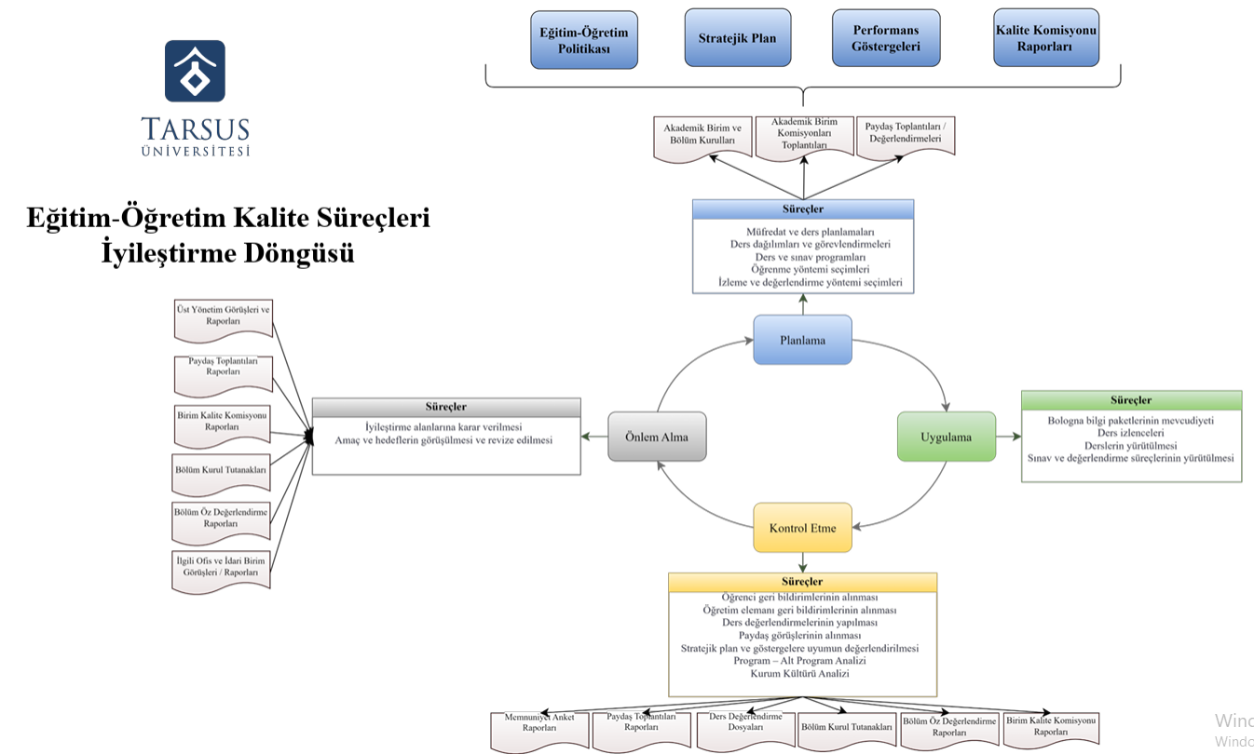

Slide 28
Araştırma-Geliştirme Ana Süreci
Araştırma-geliştirme süreçleri temel olarak; araştırma-geliştirme süreçlerinin planlanması, kaynak yönetimi, lisansüstü eğitim, öğretim elemanlarının araştırma yetkinliklerinin ve gelişimlerinin izlenmesi ve uluslararası iş birliği yönetimi faaliyetlerini içerir.
Tüm akademik birimler, araştırma ve uygulama merkezleri, proje ofisi ve koordinasyon birimleri, stratejik planda yer alan temel ve genel performans göstergelerine yönelik periyodik olarak planlamalar yapar ve bu planları izler (asgari dönem başlarında ve sonlarında birer defa).
Araştırma-geliştirme süreçleri planlamaları, uygulamaları ve izleme süreçleri, “Araştırma-Geliştirme PUKÖ Döngüsü” çerçevesinde yürütülür. Süreçte dış paydaş katılımı sağlanır.
Araştırma-geliştirme süreçleri eğitim-öğretim süreçleri ile birlikte planlanır ve öğrencilerin eğitim-öğretim süreci boyunca araştırma-geliştirme süreçlerinin planlanması, uygulanması ve izlenmesi süreçlerinde bir paydaş olarak rol alması sağlanır.
Araştırma-Geliştirme süreçlerine yönelik çıktılar, “Akademik Performans Bilgi Sistemi” ne öğretim elemanları tarafından tanımlanır. Bilgi sistemi sürekli olarak güncel tutulur.
Akademik bölüm ve birimlerde, belirlenmiş olan araştırma-geliştirme hedeflerine yönelik periyodik olarak dönem sonlarında değerlendirmeler yapılır, stratejik performans göstergelerine katkı sunma düzeyi irdelenir ve bu raporlar bölüm/birim kurulları ve kalite komisyonları gündemlerine alınarak görüşülür.

Slide 29
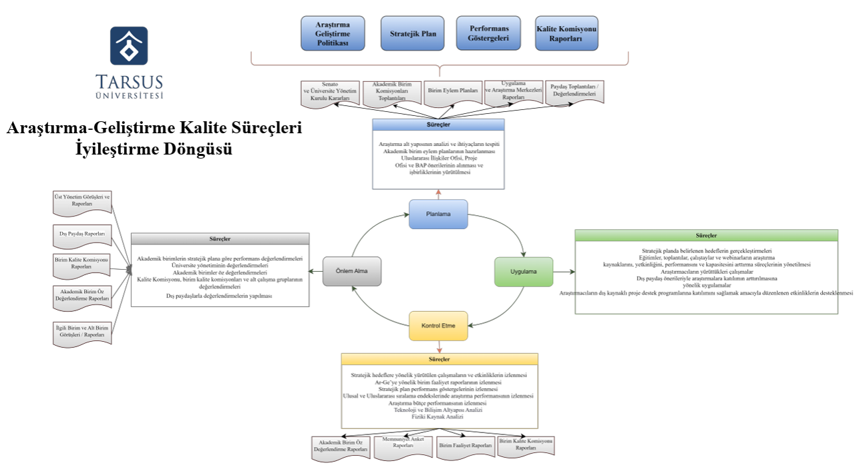

Slide 30
Toplumsal Katkı Ana Süreci
Toplumsal katkı faaliyetleri yönetimi kapsamındaki süreçler; faaliyetlerin ve kaynakların planlaması, yürütülmesi ve toplumsal katkı performansının izlenmesini içermektedir.
Akademik ve idari birimler, faaliyetlerini yürütürken, stratejik planda yer alan amaç ve hedefleri gözetirler ve amaç ve hedeflere katkı sunabilecek faaliyet planlamaları yapar, yürütür ve sonuçlarını izlerler.
Toplumsal katkı süreçleri yürütülürken öğrenci ve diğer dış paydaş katılımı sağlanır, tarafların görüş ve önerileri raporlanarak değerlendirilir.
Eğitim-öğretim ve araştırma-geliştirme süreçlerinde, toplumsal katkı gözetilir, seçmeli ders paketlerinde sosyal sorumluluk projelerine yer verilir ve bu alandaki çıktılar web sayfaları üzerinden kamuoyu ile paylaşılır.

Slide 31
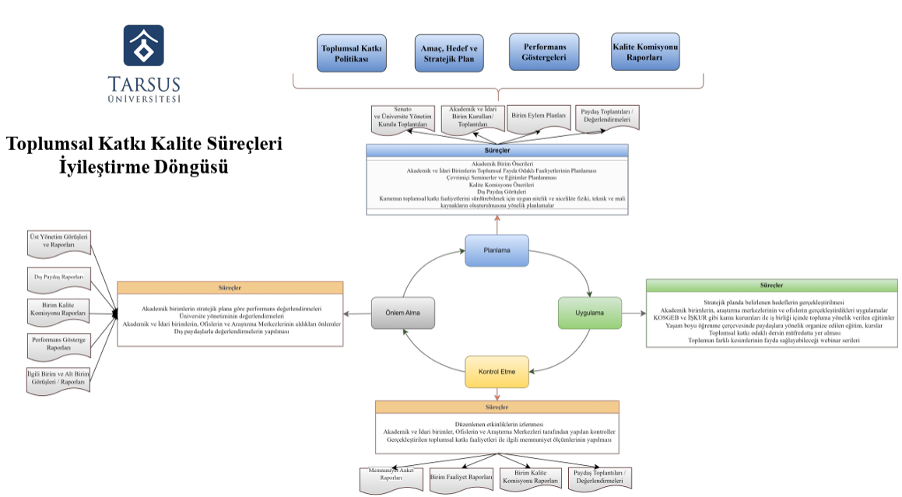

Slide 32
Neyi, ne zaman ve nasıl ölçmeliyiz?
Ölçtükten sonra ne yapmalıyız?

Slide 33
Eğitim-Öğretim Ana Süreci

Slide 34
Neyi?
Nasıl?
Ne zaman?
Ders ve program öğrenme çıktılarına erişme düzeyi
Ders değerlendirme dosyaları + ders sonu anketleri + mezun ve mezun çalıştıran sektör katılımlı toplantılar
Dönem sonlarında
Müfredatın iyileştirme/güncellenme ihtiyacı
Öğrenci ve diğer dış paydaş(sektör-mezun öğrenci) katılımlı toplantılar, danışma kurulları
Dönem boyunca olabilir (başında ve sonunda sistemli)
Bologna- ders içeriği uyum düzeyi
Birim/bölüm komisyonu görüşmeleri
Dönem başlarında
Danışman öğrenci yükü ve öğretim elemanı ders yükü
Dönemlik ortalama ders saati ve çeşidi ve standart sapmalar
Dönem başlarında ve sonlarında

Slide 35
Neyi?
Nasıl?
Ne zaman?
Öğrenci memnuniyet düzeyleri
Koordinatörlük anketi + ders sonu anketleri
Yıl başı ve dönem sonları
Öğrenci oryantasyon memnuniyet düzeyleri
Oryantasyon anketleri
Oryantasyon sonrası

Slide 36
Ölçtükten sonra ne yapmalıyız?
Ders ve program öğrenme çıktılarına erişme düzeyi
Ders değerlendirme dosyalarının bölüm ve birim komisyonlarında analizi, iyileştirme ihtiyacının tespiti, plana dökülmesi ve iyileştirmenin uygulanması.
Müfredatın iyileştirme/güncellenme ihtiyacı
Bölüm ve birim kurulları gündemine alınarak görüşülmesi, iyileştirmelere karar verilmesi, sonraki bölüm kurulunda yapılan iyileştirmelerin görüşülmesi.
Öğrenci memnuniyet düzeyleri
Memnuniyetin düşük olduğu alanların birim/bölüm kurullarında görüşülerek yapılacaklara karar verilmesi ve uygulanması
Öğrenci oryantasyon memnuniyet düzeyleri
Sonraki yıl oryantasyon programına yönelik iyileştirmelerin planlanması

Slide 37
Araştırma-Geliştirme Ana Süreci

Slide 38
Neyi?
Nasıl?
Ne zaman?
Stratejik plandaki ilgili hedeflere ulaşma düzeyi
Yıllık/çeyreklik eylem planları, üçer aylık izlemeler, bölüm ve birim kurulları
Dönem boyunca (3er aylık)
Araştırmacı performansı düzeyi
Öğretim elemanı bazında yayın, proje sayı ve türlerinin takibi
Dönem boyunca (3er aylık)
Araştırmacıların ihtiyaç ve beklentiler
Anketler, birim-bölüm kurulları
Dönem boyunca

Slide 39
Ölçtükten sonrası ne yapmalıyız?
Stratejik plandaki ilgili hedeflere ulaşma düzeyi
Performans Raporu--Ulaşılamayan hedeflere yönelik atılacak adımlar
Araştırmacı performansı düzeyi
Performans Raporu—Öğretim elemanı bazlı hedeflerin güncellenmesi
Araştırmacıların ihtiyaç ve beklentileri
İhtiyaçların giderilmesine yönelik taleplerin gerçekleştirilmesi veya iyileştirmenin yapılması

Slide 40
Toplumsal Katkı Ana Süreci

Slide 41
Neyi?
Nasıl?
Ne zaman?
Toplumsal katkı hedeflerine ulaşma düzeyi
Eylem planları ile belirleme
Performans raporu/faaliyet raporu ile analiz
Dönem/yıl başlarında
Dönem/yıl sonlarında
Paydaş geri bildirimleri/memnuniyet düzeyleri
Danışma kurulları, sektör toplantıları, paydaş anketleri
Dönem/yıl başlarında
Dönem/yıl sonlarında
Dönem boyunca

Slide 42
Ölçtükten sonrası ne yapmalıyız?
Toplumsal katkı hedeflerine ulaşma düzeyi
Başarı düzeyi analiz edilmeli, eksiklikler tanımlanmalı, gelecek yıl planına iyileştirme dahil edilmeli ve izlenmeli
Paydaş geri bildirimleri/memnuniyet düzeyleri
Geri bildirimler birim/bölüm kurullarında görüşülmeli, tutanaklara iyileştirme ihtiyaçları yazılmalı

Slide 43
Bir yıl boyunca neler yapmaya ihtiyacımız var?

Slide 44
Dönem/Yıl Başlarında
Yıllık eylem planı
(stratejik plan göstergelerine yönelik hedefler ve çalışmalar, araştırma ve topluma katkı etkinlik hedefleri vb.)
Paydaş Toplantıları (öğrenci ve diğer dış paydaş katılımlı, danışma kurulları)
Bologna, Ders İzlencesi Güncellemeleri ve Bölüm Kurulu ile tutanak altına alınması

Slide 45
Dönem Boyunca
İyileştirme eylem planındaki adımların gerçekleşme durumu (Ağustos ve Aralık aylarında talep edilecek)
Bölüm kurulları
Öğrenci katılımlı bölüm/birim ve kalite komisyonu kurulları (dönem başına 1 tane asgari)
Kalite kültürü eğitimleri (dönemde 1 tane)

Slide 46
Dönem/Yıl Sonlarında
Bölüm Öz Değerlendirme Raporları / Performans raporları
Paydaş Toplantıları
Yapılan İyileştirmelerin Raporlanması

Slide 47

TEŞEKKÜRLER
kalite@tarsus.edu.tr
dogancavmak@tarsus.edu.tr

